Slide 1


МГТУ им. Н.Э. Баумана
Научно-производственный центр
ИНТЕЛТЕК ПЛЮС
www.inteltec.ru

Slide 2
Тема доклада
Метод обнаружения изменений структуры веб-сайтов в системе сбора новостной информации

Slide 3
Задача сбора новостной информации

Slide 4
Задача обнаружения сбоев
Последствия изменения структуры веб-сайта:
Данные не извлекаются (проблема может быть обнаружена самой системой сбора)
Извлекаются некорректные данные (для обнаружения проблемы необходима подсистема детектирования)

Slide 5
Подходы к обнаружению сбоев
Оперативное обнаружение
  анализируется только одна веб-страница
Отложенное обнаружение
  анализируется набор из нескольких веб- страниц

Slide 6
Анализ одной веб-страницы
+: скорость реакции на сбой
- : частые ложные срабатывания

Slide 7
Анализ набора веб-страниц
+: высокое качество проверки
- : задержка обнаружения сбоя

Slide 8
Двухступенчатый анализ веб-страниц

Slide 9
Модель документа
Характеристики документа:
P – объем веб-страницы
S – суммарный размер параграфов
N – количество параграфов в статье
V – дисперсия размера параграфа в рамках статьи
Класс html-элементов | Характеристика
H – гиперссылки | T_{H}
B – текстовые блоки | T_{B}
S – форматирование | T_{S}
I – изображения | T_{I}
O - прочее | T_{O}

Slide 10

Модель набора документов 1
Характеристики, описывающие свойства текста:
Области значений разбиваются на m интервалов равной длины
Формула Стерджесса:
где $P_{i}$, $S_{i}$, $N_{i}$, $V_{i}$ - частота попадания значений величин P, S, N, V в i-ый интервал

Slide 11
Модель набора документов 2
Характеристики, описывающие свойства разметки:
Количество тэгов различных классов в наборе документов:
Модель набора документов:

Slide 12
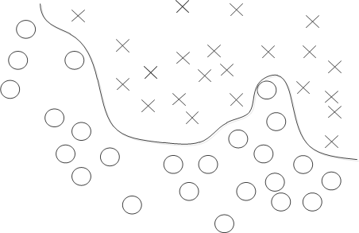
Принципы оперативного детектирования 1
Методы бинарной классификации
SVM
Логистическая регрессия
Наивный байесовский классификатор

Slide 13
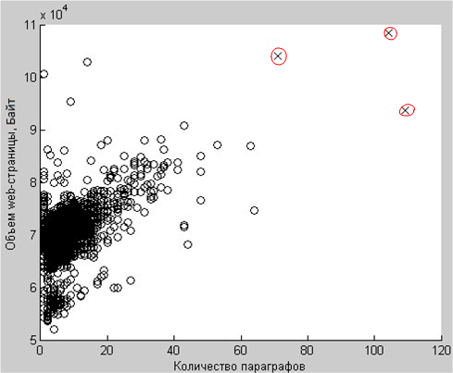
Принципы оперативного детектирования 2
Распределение значений параметров N и P для kp.ru
подозрительные статьи

Slide 14
Измененная модель документа
Требования к векторам:
небольшая размерность
отсутствие бесполезных векторов
Тэги:
Остальные параметры:

Slide 15
Основные требования к методу кластеризации
Небольшое количество кластеров
Гиперсферическая форма кластеров
Высокая плотность кластеров

Slide 16
Методы кластеризации
Итерационные
  Метод k-средних
  EM-алгоритм
Иерархические
  Метод одиночной связи
  Метод полной связи
  Метод средней связи

Slide 17
Предложенный алгоритм кластеризации
Выбрать из множества документов n элементов
Произвести кластеризацию методом средней связи
Найти центроиды полученных k кластеров
Поместить центроиды в множество элементов
Повторять пункты 1-4 до достижения нужного числа элементов
Определить принадлежность исходных элементов кластерам
Максимальное быстродействие достигается при n=2*k

Slide 18
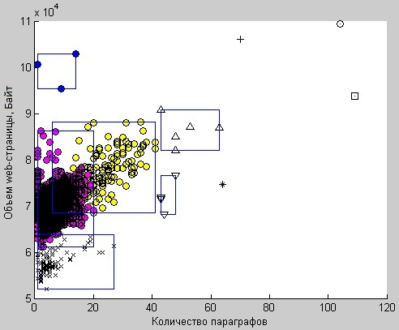
Ограничивающие поверхности
  гиперпараллелепипеды
  гиперэллипсоиды
  гиперсферы

Slide 19
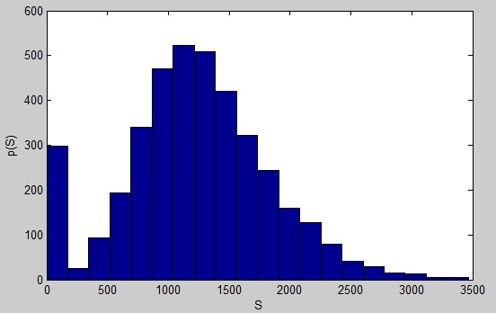
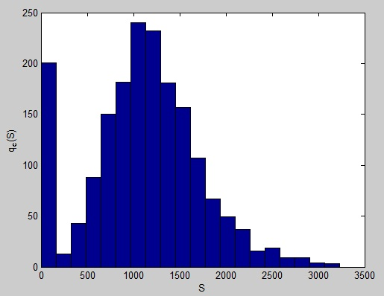
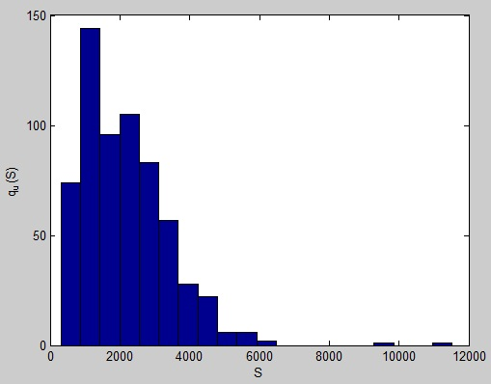
Отложенный детектор
Анализ сходства тестовой и эталонной выборок
3 выборки случайной величины S:
Эталонная (lenta.ru)
Тестовая (корректные данные - lenta.ru)
Тестовая (некорректные данные – cnews.ru)

Slide 20
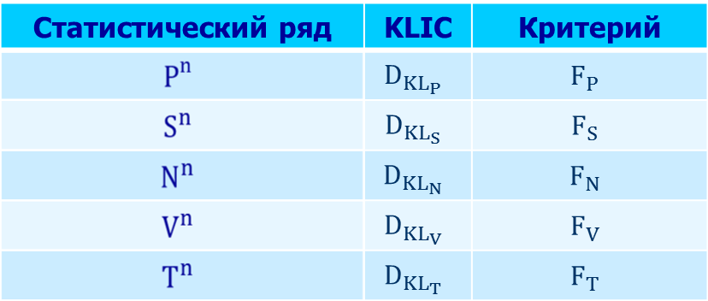
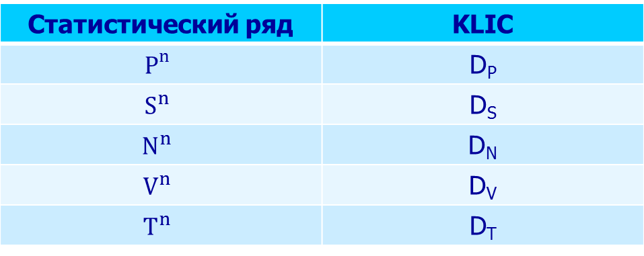
Оценивание сходства выборок
Расстояние Кульбака-Лейблера (KLIC)
Необходимо задать пороговое значение K:
Статистический ряд | KLIC | Критерий
 | $$D_{KL_{P}}$$ | $$F_{P}$$
 | $$D_{KL_{S}}$$ | $$F_{S}$$
 | $$D_{KL_{N}}$$ | $$F_{N}$$
 | $$D_{KL_{V}}$$ | $$F_{V}$$
 | $$D_{KL_{T}}$$ | $$F_{T}$$

Slide 21
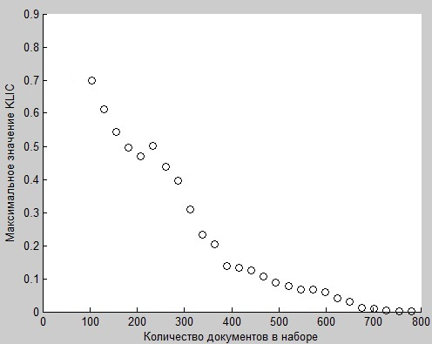
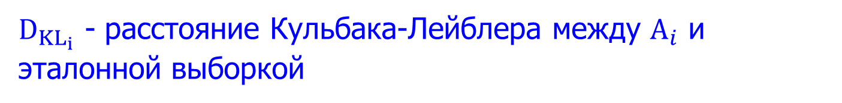
Пороговая функция 1
A$=\{A_{i}\}$ – множество наборов документов
$D_{KL_{i}}$ - расстояние Кульбака-Лейблера между $A_{i}$ и эталонной выборкой
Простая пороговая функция:

Slide 22
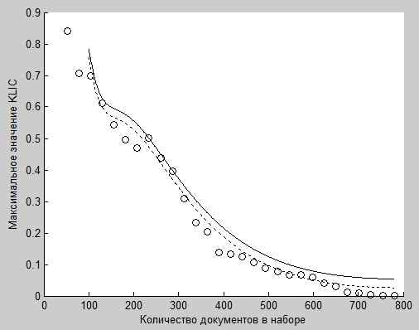
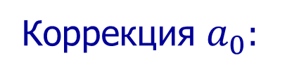
Пороговая функция 2
Универсальная пороговая функция:
Коэффициенты определяются методом наименьших квадратов

Slide 23
Функциональная схема системы детектирования

Slide 24
Исходные данные для экспериментов
Источники данных:
  mail.ru
  itar-tass.com
  kp.ru
  rbc.ru
  kommersant.ru
  ria.ru
  rambler.ru
Параметры детектора:
  Пороговое значение при самопроверке: 10%
  Количество кластеров, формируемых оперативным детектором: 10
Эталонные данные:
  72888 корректных документов
Тестовые данные
  5169 корректных документов
  356 некорректных документов

Slide 25
Эксперимент 1. Оперативный детектор
Ложные срабатывания оперативного детектора
Источник | M_{L} | M_{T} | M_{S} | N_{D} | N_{S}
mail | 25296 | 2631 | 20 | 14 | 0
itar-tass | 11548 | 560 | 76 | 0 | 0
kp | 7220 | 218 | 24 | 4 | 1
rbc | 3517 | 227 | 25 | 14 | 5
kommersant | 5288 | 260 | 47 | 4 | 0
ria | 16519 | 1115 | 29 | 12 | 5
rambler | 3500 | 158 | 15 | 17 | 13
Всего: | 72888 | 5169 | 34 | 65 | 24
M_{L} - размер обучающей выборки
M_{T} - размер тестовой выборки
M_{S} - средний размер анализируемого набора документов при самопроверке
N_{D} - количество подозрительных статей
N_{S} - количество подозрительных статей после самопроверки

Slide 26
Эксперимент 1. Отложенный детектор
Ложные срабатывания отложенного детектора
Источник | M_{L} | M_{T} | F_{P} | F_{S} | F_{N} | F_{V} | F_{T} | N_{F}
mail | 25296 | 2631 | 0 | 0 | 0 | 0 | 0 | 0 из 5
itar-tass | 11548 | 560 | 0 | 0 | 0 | 0 | 0 | 0 из 5
kp | 7220 | 218 | 1 | 0 | 0 | 0 | 0 | 1 из 5
rbc | 3517 | 227 | 0 | 0 | 0 | 0 | 0 | 0 из 5
kommersant | 5288 | 260 | 0 | 0 | 0 | 0 | 0 | 0 из 5
ria | 16519 | 1115 | 0 | 0 | 0 | 0 | 0 | 0 из 5
rambler | 3500 | 158 | 0 | 0 | 0 | 0 | 0 | 0 из 5
Всего: | 72888 | 5169 | 1 | 0 | 0 | 0 | 0 | 1 из 35
M_{L} - размер обучающей выборки
M_{T} - размер тестовой выборки
F_{P,} F_{S,} F_{N,} F_{V,} F_{T} - значения критериев
N_{F} - количество критериев, показавших наличие сбоя

Slide 27
Эксперимент 2. Оперативный детектор
Пропуск сбоев оперативным детектором
Источник | M_{L} | M_{T} | M_{S} | N_{D} | N_{S}
mail | 25296 | 356 | 25 | 356 | 356
itar-tass | 3500 | 356 | 25 | 356 | 356
kp | 11548 | 356 | 25 | 356 | 356
rbc | 7220 | 356 | 25 | 356 | 356
kommersant | 16519 | 356 | 25 | 356 | 356
ria | 3517 | 356 | 25 | 356 | 356
rambler | 5288 | 356 | 25 | 356 | 356
Всего: | 72888 | 2492 | 25 | 2492 | 2492
M_{L} - размер обучающей выборки
M_{T} - размер тестовой выборки
M_{S} - средний размер анализируемого набора документов при самопроверке
N_{D} - количество подозрительных статей
N_{S} - количество подозрительных статей после самопроверки

Slide 28
Эксперимент 2. Отложенный детектор
Пропуск сбоев отложенным детектором
Источник | M_{L} | M_{T} | F_{P} | F_{S} | F_{N} | F_{V} | F_{T} | N_{F}
mail | 25296 | 356 | 1 | 1 | 1 | 0 | 0 | 3 из 5
itar-tass | 11548 | 356 | 1 | 1 | 1 | 0 | 0 | 3 из 5
kp | 7220 | 356 | 1 | 0 | 1 | 0 | 1 | 3 из 5
rbc | 3517 | 356 | 1 | 1 | 1 | 0 | 1 | 4 из 5
kommersant | 5288 | 356 | 1 | 1 | 1 | 1 | 1 | 5 из 5
ria | 16519 | 356 | 1 | 0 | 1 | 1 | 1 | 4 из 5
rambler | 3500 | 356 | 1 | 1 | 1 | 1 | 1 | 5 из 5
Всего: | 72888 | 2492 | 7 | 5 | 7 | 3 | 5 | 27 из 35
M_{L} - размер обучающей выборки
M_{T} - размер тестовой выборки
F_{P,} F_{S,} F_{N,} F_{V,} F_{T} - значения критериев
N_{F} - количество критериев, показавших наличие сбоя

Slide 29
Основные результаты
Характеристики разработанного подхода к обнаружению сбоев:
  Двухступенчатый анализ
  Быстрая иерархическая кластеризация
  Сравнение выборок с помощью расстояния Кульбака-Лейблера
  Использование пороговой функции
Качество работы оперативного детектора:
  99,54% на корректных данных
  100% на некорректных данных
Качество работы отложенного детектора:
  97,14% на корректных данных
  77,15% на некорректных данных

Slide 30
МГТУ им. Н.Э. Баумана
Научно-производственный центр
ИНТЕЛТЕК ПЛЮС
www.inteltec.ru

